Slide 1
תבנית להצגת הקפאת תצורה
שם פרויקט
אבן דרך מס' 7
בניה יזמית - (Entrepreneur) EN
תאריך:

Slide 2
הקדמה
הקפאת התצורה של התכנון היא אבן דרך מרכזית בחיי הפרויקט.
הקפאת התצורה של שטחי הציבור הבנויים בפרוייקט יזמי מתבצעת במהלך התכנון הסופי, לפני קבלת אישור הוועדה לתוכנית עיצוב.
לפני דיון הקפאת התצורה, יש להציג את התוכניות לגורמי העירייה הרלוונטיים וללקוח לקבלת התייחסותם, עפ"י המתודולוגיה העירונית.
בסוף שלב זה, תיקבע התצורה של הפרויקט לרבות עדכון לו"ז.

Slide 3
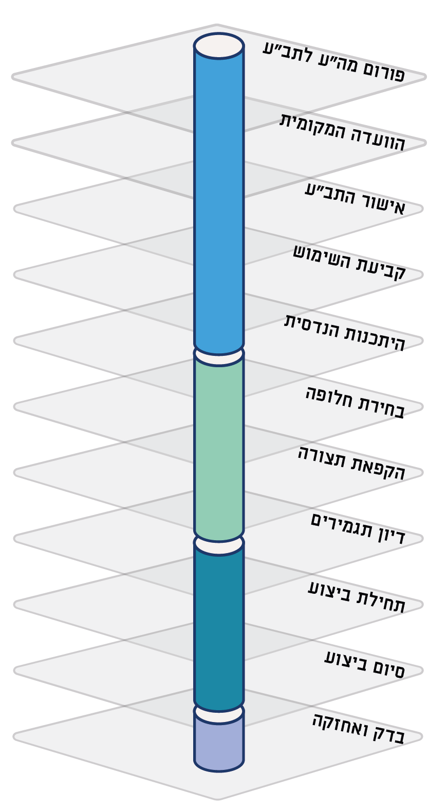
תהליך גנרי לניהול פרויקט יזמי EN – אבני דרך ושערים
ייזום
תכנון
7
ביצוע
בדק
ואחזקה

Slide 4
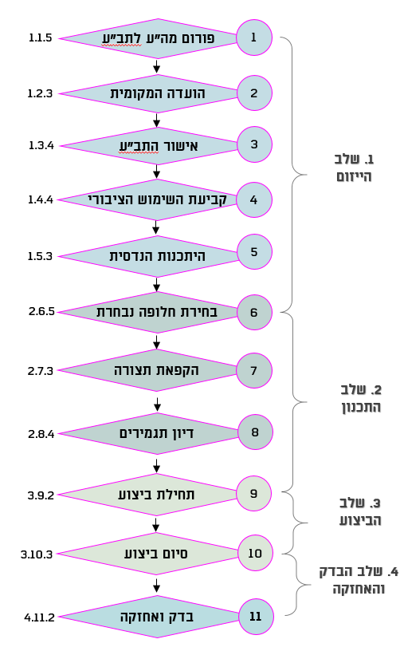
בעלי תפקידים - פרויקטי יזם
מהעברת מקל ועד סיום הפרויקט (בדק ואחזקה) - אבן דרך 6-11
ממונה עירוני – סמנכ"ל תכנון
אגף מבני ציבור
מנהל פרויקט עירוני- אגף הנכסים
רכזות גיל/ מנהלי מרחבים
פרוגרמות ואיפיון
בטיחות המשתמש
יזם
גורמים חוץ עירוניים
מנהל תחום בניה במינהל הרלוונטי ((P.O.C
מנהל פרויקט הנדסי – חברה עירונית/ צוות ליווי ובקרה
הנהלת המינהל
גורם מתחזק
לקוח קצה/ משתמש
גורמים עירוניים

Slide 5
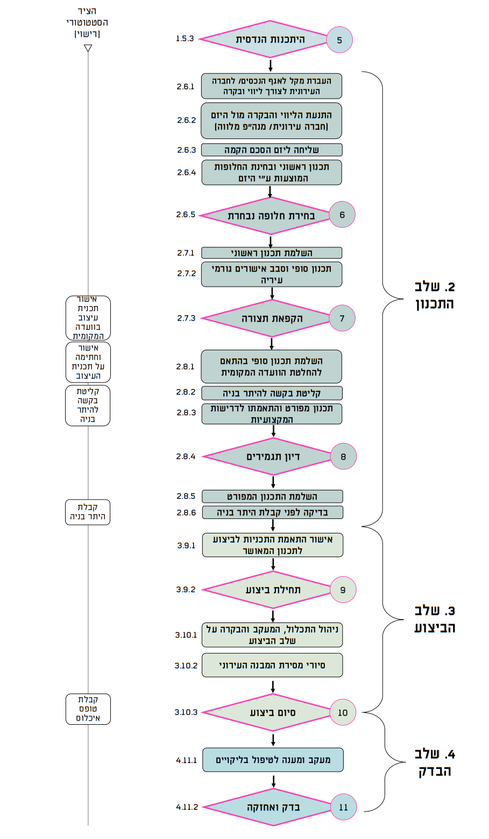
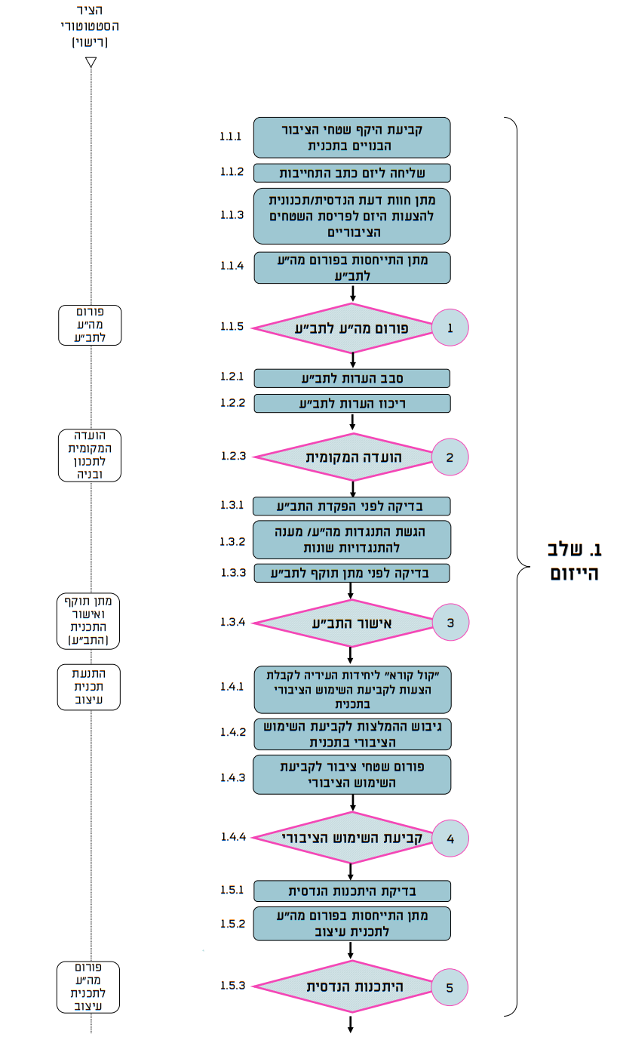
אבן דרך "הקפאת תצורה" על רקע ציר תכנון וציר רישוי

Slide 6
מבנה מצגת להקפאת תצורה
כללי: הצגת הפרויקט
הצגת התכנון
טבלת שטחים וניתוח מול הפרוגרמה
סטאטוס + לוח זמנים עקרוני
סיכום, המלצות והחלטות להמשך

Slide 7
כללי: הצגת הפרויקט
  פרטי היזם
  תיאור הפרויקט היזמי
  תיאור הפרויקט הציבורי - שימוש מאושר (גן ילדים, בית ספר, מרכז קהילתי וכד')
  רקע סטטוטורי - מס' תב"ע מאושרת, תשריט וזכויות בנייה (טבלה 5), ציון היקף השטח הציבורי ושטחי החוץ
  פרוגרמה מאושרת לבינוי הציבורי
  דגשים מ"בחירת חלופה נבחרת"
  לוח איכון מלא (בעלי תפקידים) - צוות ניהול ותכנון מטעם היזם+ צוות ליווי ובקרה עירוני.
  סטאטוס הפרויקט היזמי (רישוי/ תכנון)
  הערות
*הערה: יש לתאר בתמציתיות. פירוט והרחבה יוצגו בהמשך הדו"ח

Slide 8
הצגת התכנון
  תיאור - תכולה (כולל פירוט פרוגרמה מקורית מול פרוגרמה ושטחים מתוכננים)
  הצגת התכנון:
    תכנית העמדה (בינוי וסביבה) 1:250
    תכנית בינוי לפי קומות 1:100
    חזיתות, חתכים והדמיות
    הצגת מודל BIM (אם כך תוכנן)
    הערה: בכפוף לרשימת התיוג המופיעה באתר
  טבלת נתונים: שטחים: עיקרי/שירות (ככל ונדרשת הפרדה בתב"ע), יחס ברוטו:נטו, שטחי פיתוח (חצרות/ מרפסות), יחס שטח לתלמיד וכד'.
    לו"ז ושלביות ביצוע

Slide 9
טבלת שטחים - בדיקה והתאמה לתב"ע
מס"ד | פרק | נושא | שטח (מ"ר) /יחס | הערות כללית
A | B | C | D | E
1 | בנוי | מ"ר בנוי
2 | בנוי | מ"ר קומה מפולשת
3 | בנוי | מ"ר מרפסות מקורות
4 | בנוי | מ"ר תת קרקע
5 | בנוי | מ"ר גג פעיל
6 | בנוי | יחס ברוטו:נטו
7 | פיתוח | מ"ר פיתוח
10 | כללי/מפתוח | יחס חצר לתלמיד
* חישוב השטח יהיה בהתאמה להנחיות חישוב השטח העירוני
** חישוב שטחים עיקרי / שירות במידה והתב"ע מגבילה

Slide 10
טבלת שטחים - בדיקה והתאמה לפרוגרמה מאושרת
מס"ד | מבנה /פיתוח | רכיב במבנה |  | מס' רכיבים | שטחים (מ"ר) |  |  |  | הערות
 |  |  |  |  | פרוגרמה משרד החינוך שטח רכיב במבנה (מ"ר) | פרוגרמה עיריית תל אביב שטח רכיב במבנה (מ"ר) | שטח בפועל של רכיב במבנה (מ"ר) | פער בין שטחים בפרוגרמה לביצוע בפועל (מ"ר)
A | B | C |  | D | E | F | G | H | I
1 | מבנה | כיתת אם |  | 8
2 |  | כיתת ספח |  | 6
3 |  | כיתה פרטנית |  | 3
4 |  | חדר מנהלת |  | 1
5 |  | חדר מורים |  | 1
6 |  | חצרות פעילות |  | 1
7
8 |  | סה"כ שטח מבנה |  |  |  |  |  |  | ללא שטחי פיתוח
9 | אולם ספורט | אולם ספורט |  | 1
10 |  | מזכירות והנהלה |  | 1
11 |  | מלתחות ושירותים |  | 1
12 |  | מחסן ציוד |  | 2
13
14 |  | סה"כ שטח אולם ספורט |  |  |  |  |  |  | ללא שטחי פיתוח
15 | פיתוח | מגרש ברוטו
16 |  | שטחי פיתוח
17 | סה"כ שטח מבנה בית הספר ואולם ספורט
18 | יחס ברוטו:נטו מבנה
19 | יחס ברוטו:נטו אולם ספורט
טבלת שטחים לדוגמא בהשוואה לפרוגרמה (יש להתאים לפי השימוש המבוקש)
* במידה וישנם פערים משמעותיים מהנדרש/מתוכנן, יש לצרף הסבר מפורט.

Slide 11
סטאטוס הבינוי הציבורי + לוח זמנים עקרוני
  סטטוטורי:
  תיאור סטאטוס מבחינת תכנון ורישוי
  פרויקטלי:
  לוח זמנים עקרוני (כולל צפי אכלוס מעודכן)

Slide 12
סיכום, המלצות והחלטות להמשך

Slide 13
תודה!

